Slide 1
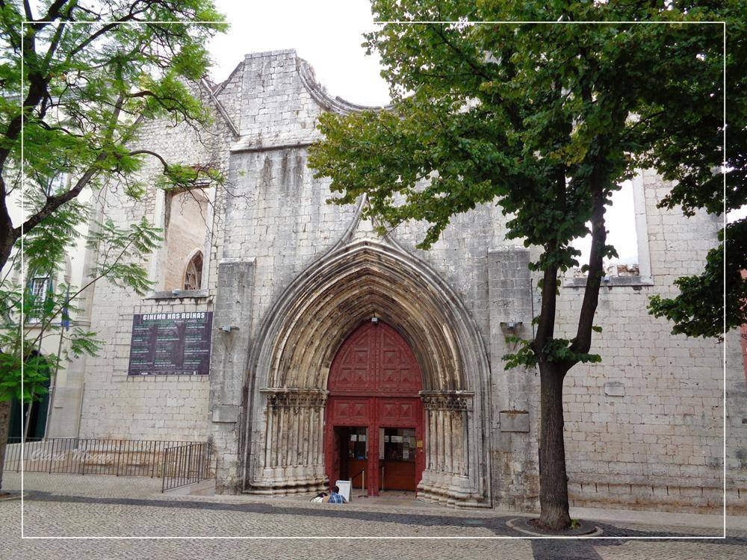




Slide 2
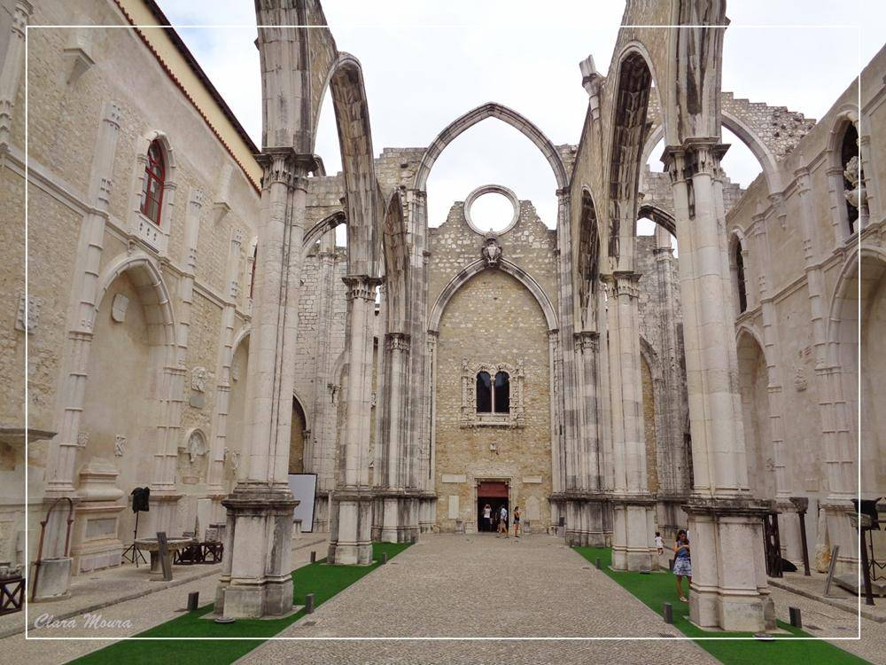

Após o terremoto de 1755 e o conse-quente incêndio, grande parte da igreja, de três naves com cerca de 70 metros de compri-mento, acabou por ruir, perdendo-se assim uma grande parte do seu valioso espólio.

Slide 3
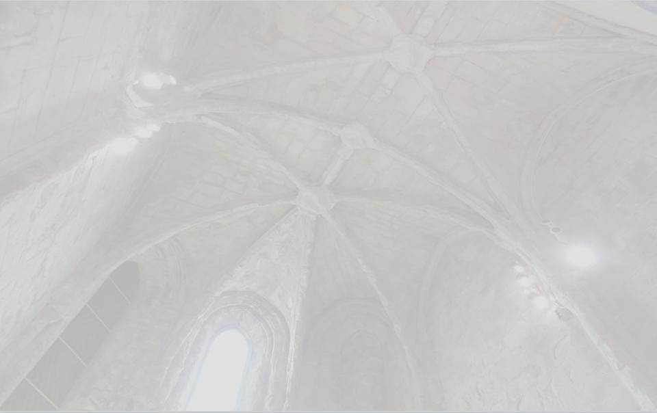
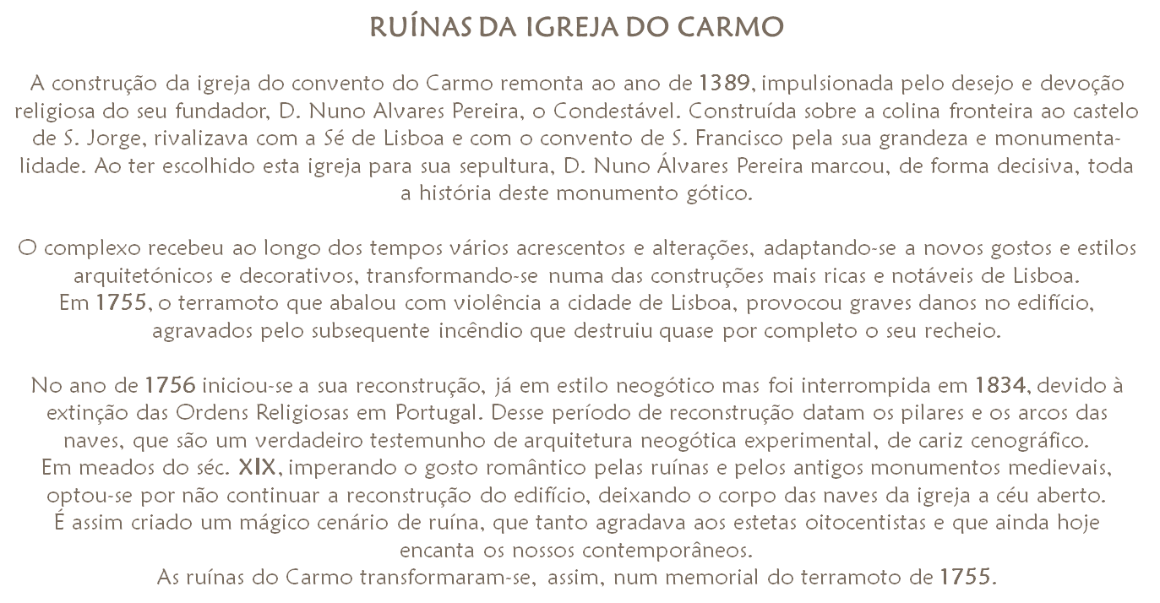

Slide 4
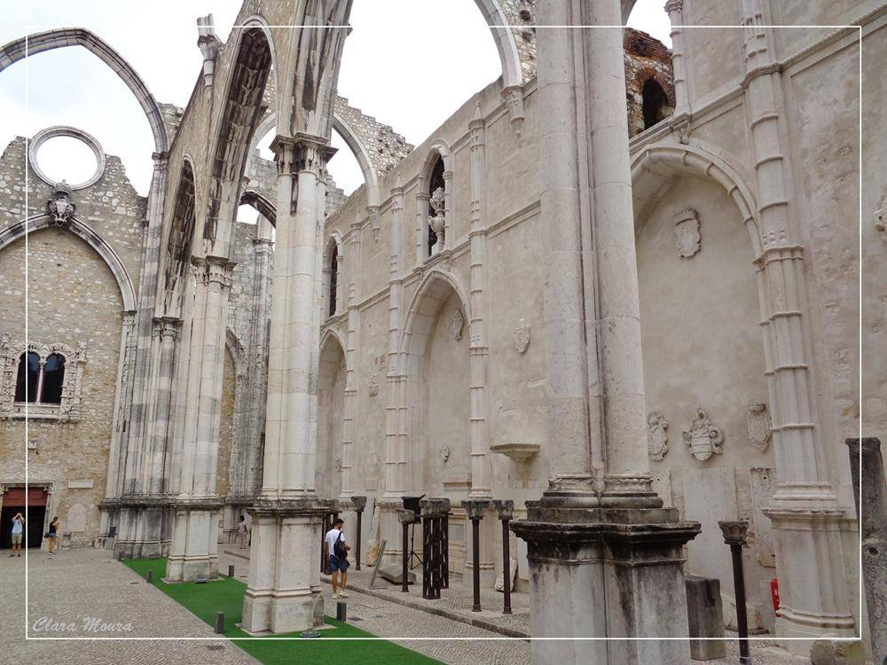
Nave lateral sul.

Slide 5
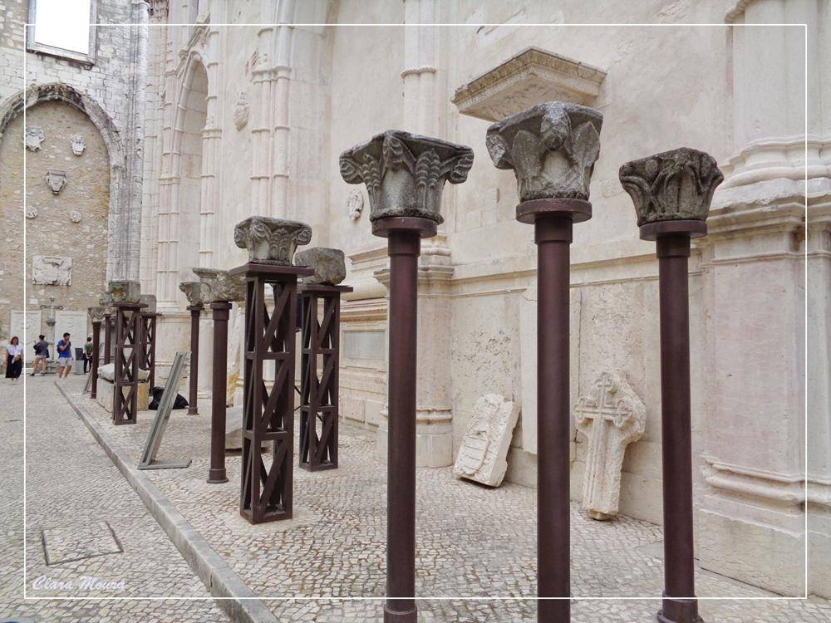

Slide 6
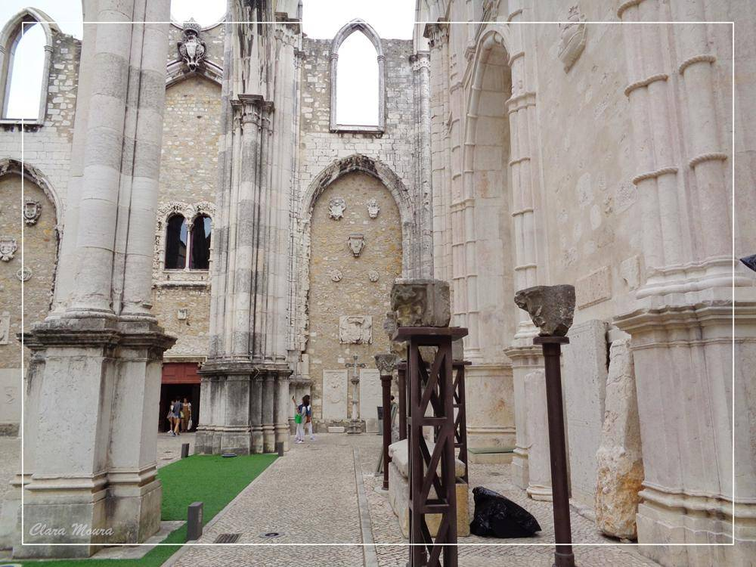

Slide 7
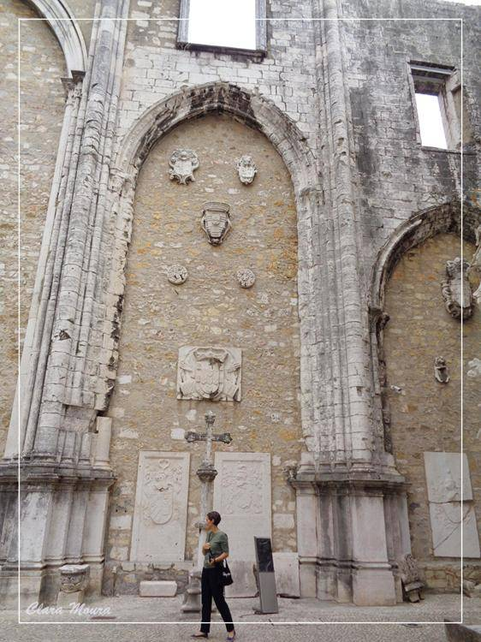
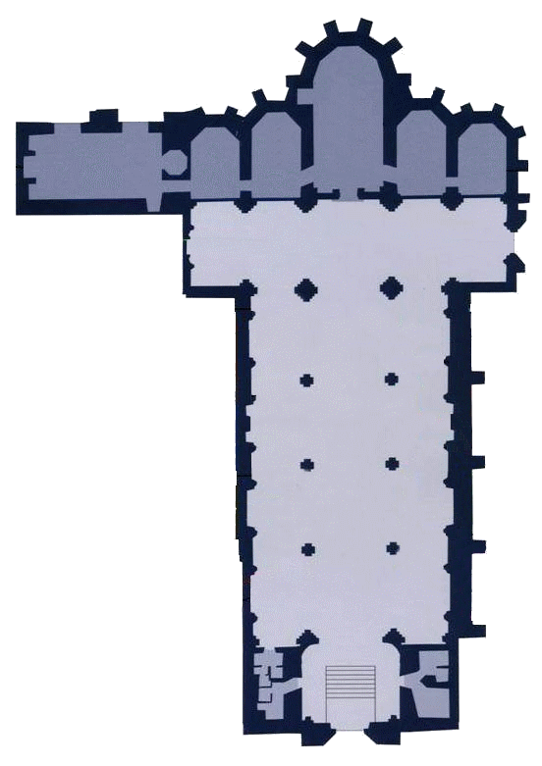
Museu
Ruínas a
céu aberto
Planta da antiga igreja.

Slide 8
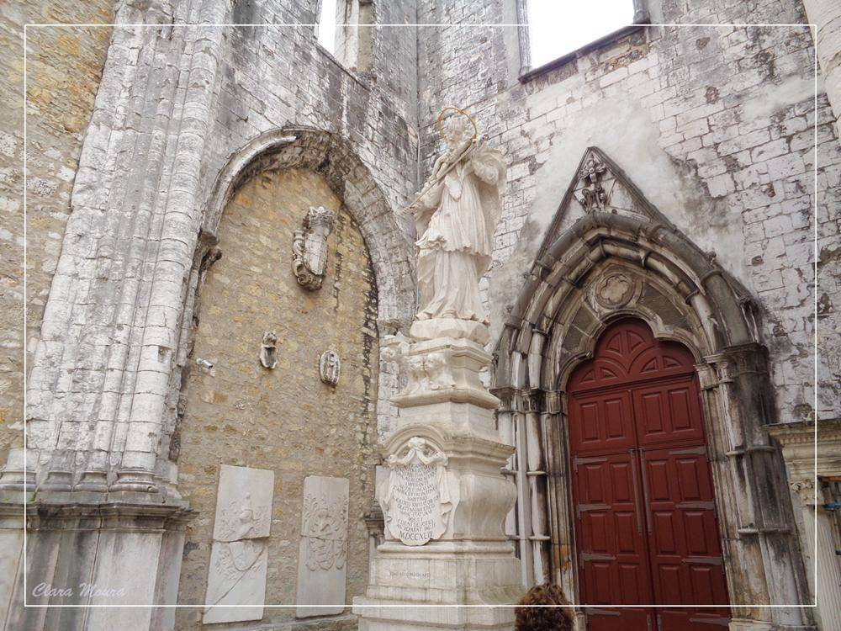
S. João Nepomuceno.
Séc. XVIII, Lisboa.

Slide 9
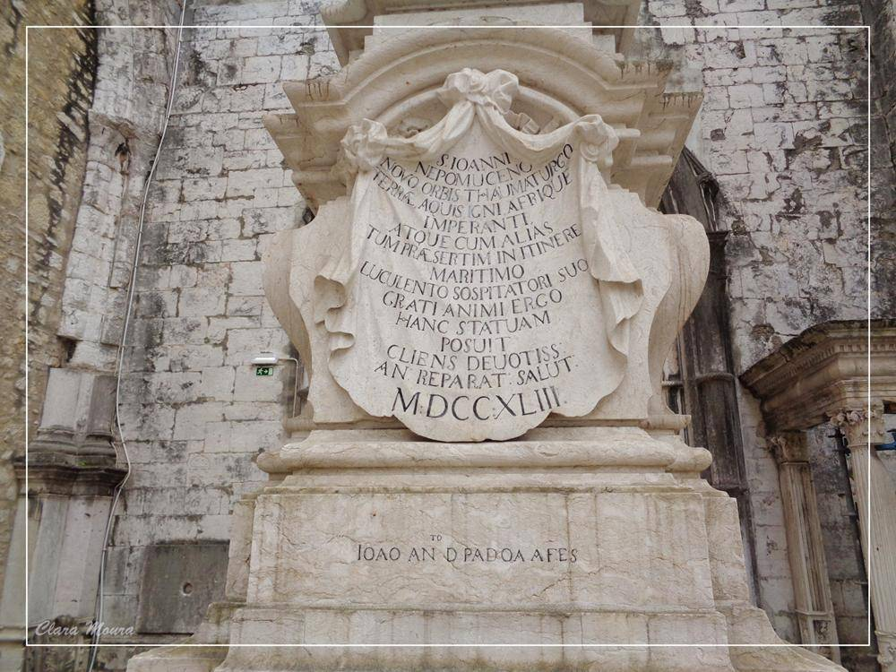

Slide 10
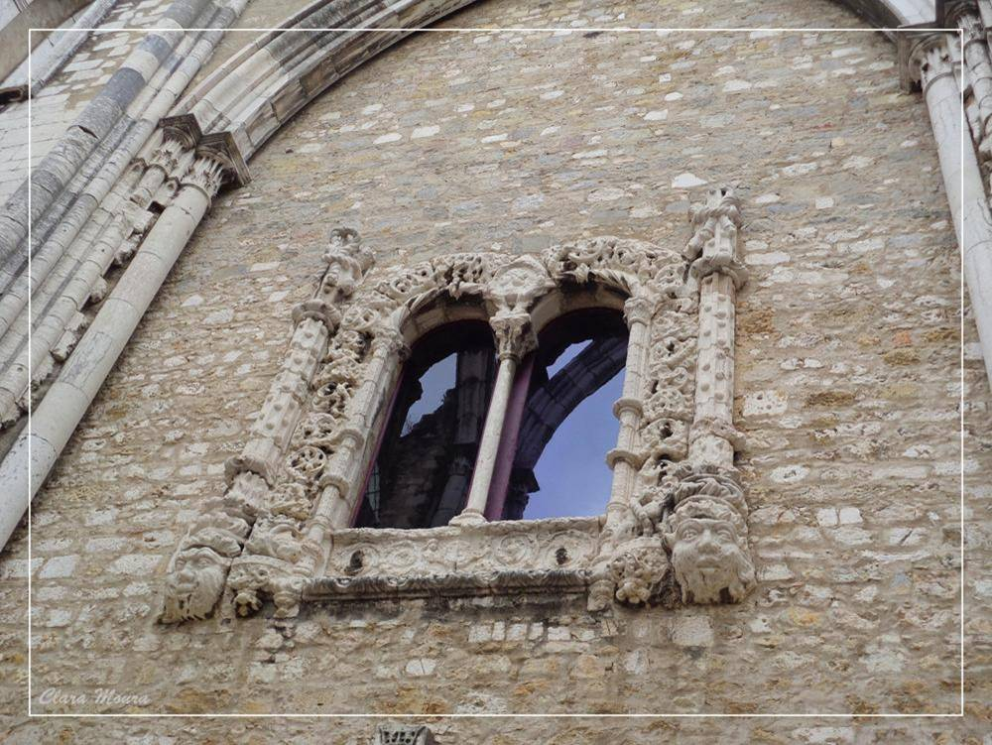
Janela Manuelina.
Séc. XVI, Lisboa.

Slide 11
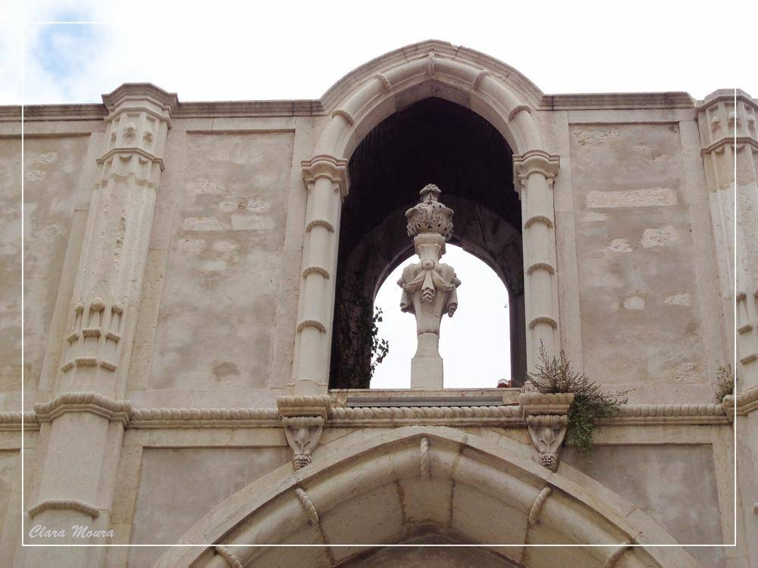

Slide 12
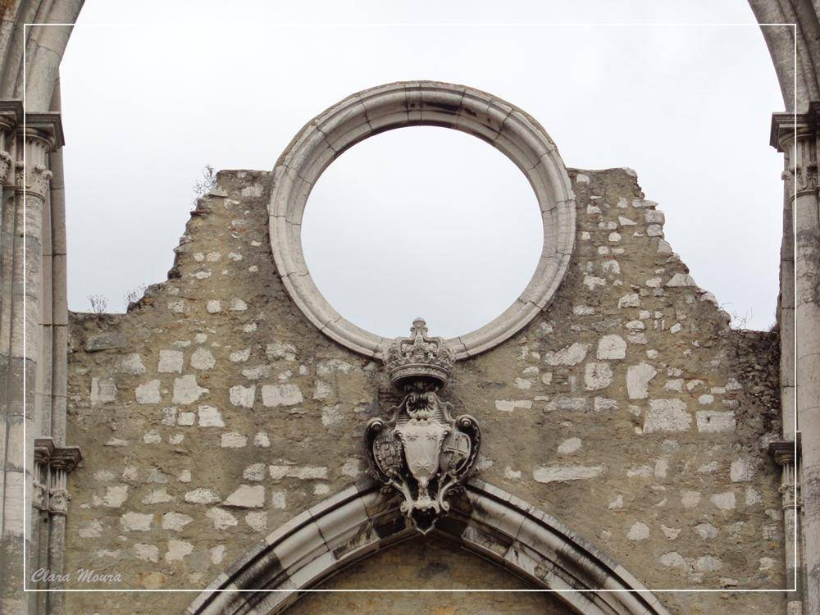

Slide 13
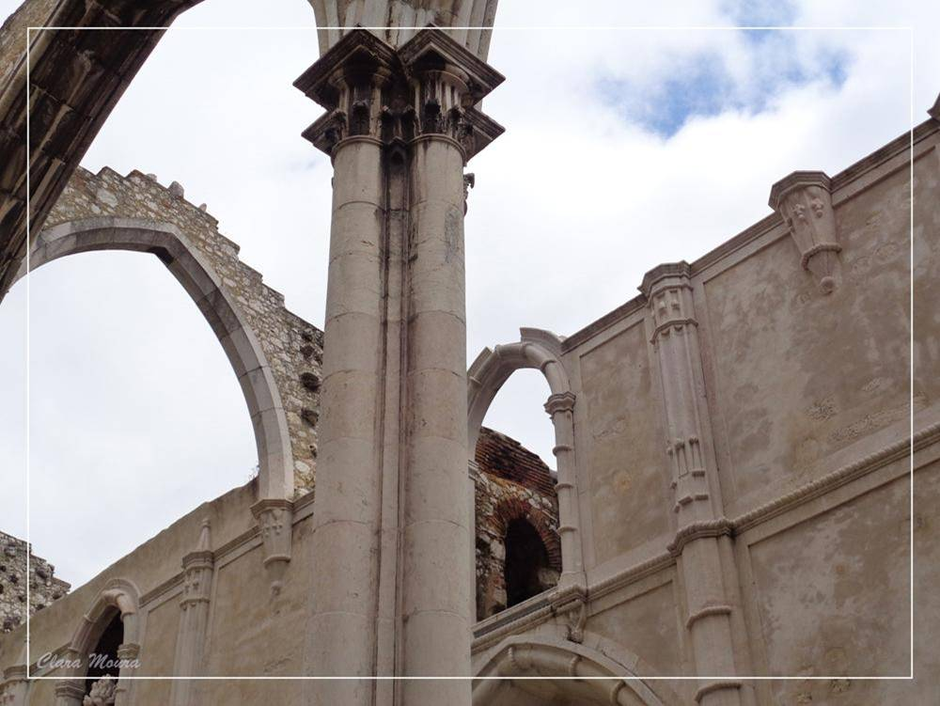

Slide 14
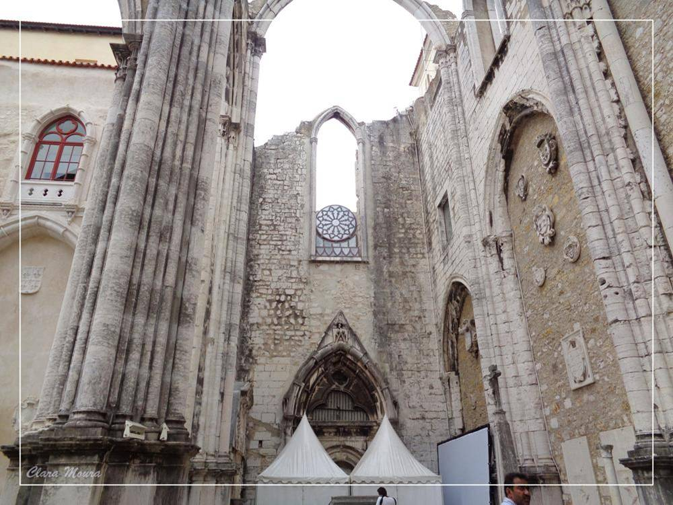
Janelão gótico do
transepto.

Slide 15
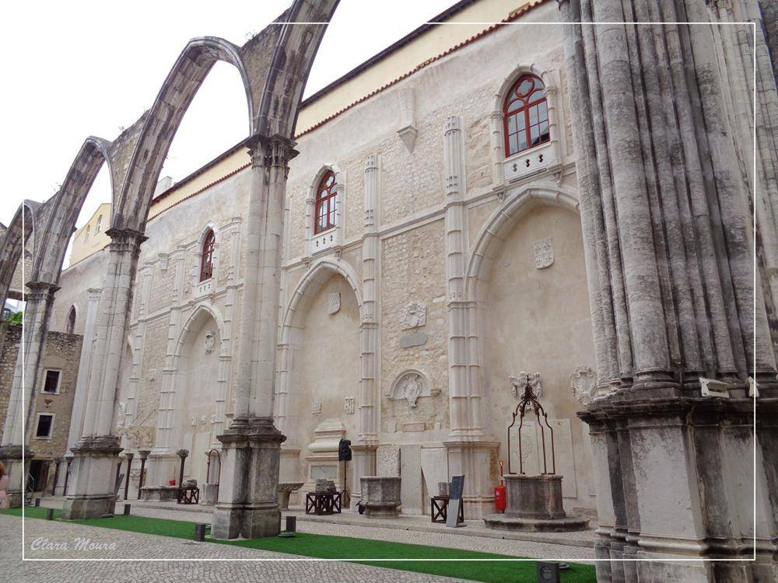
No corpo da nave
norte, estão expostas
lápides e artefactos
de várias épocas.

Slide 16
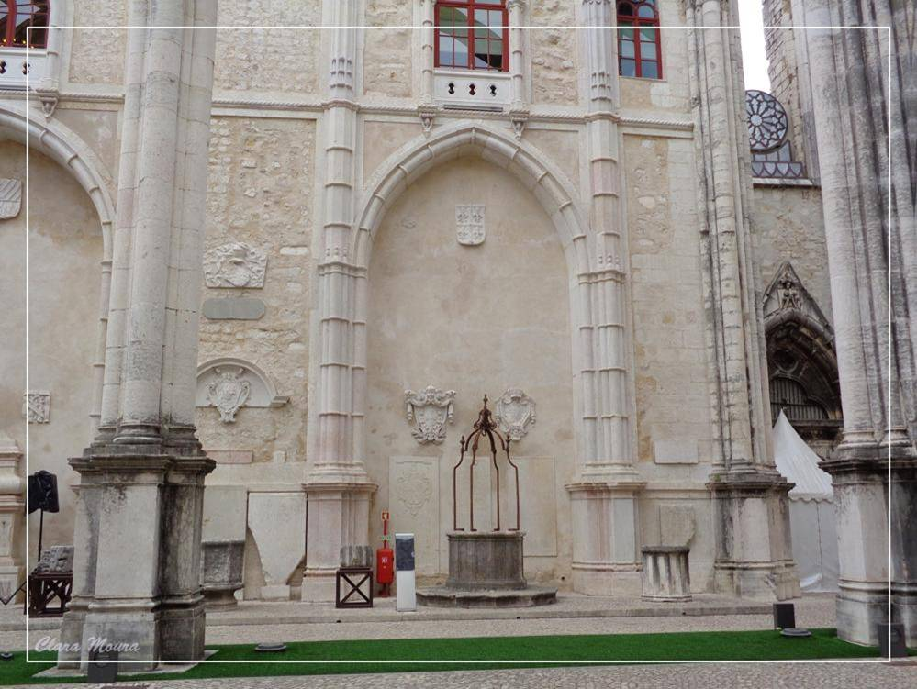

Slide 17
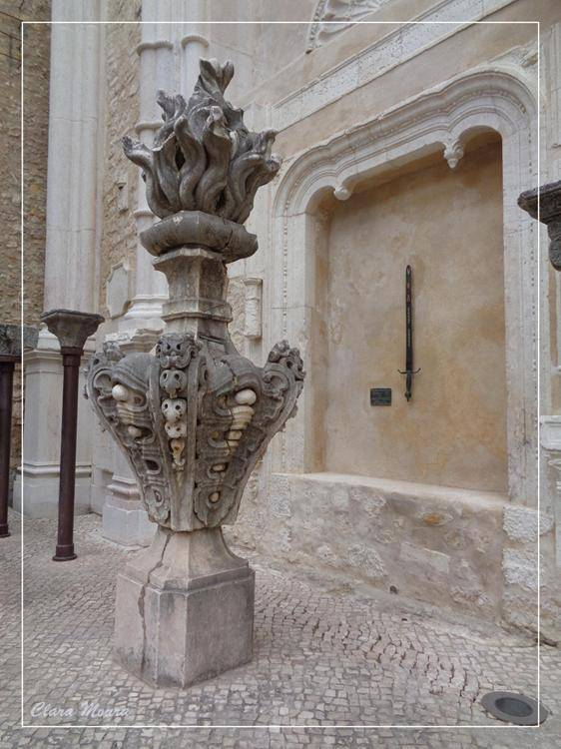
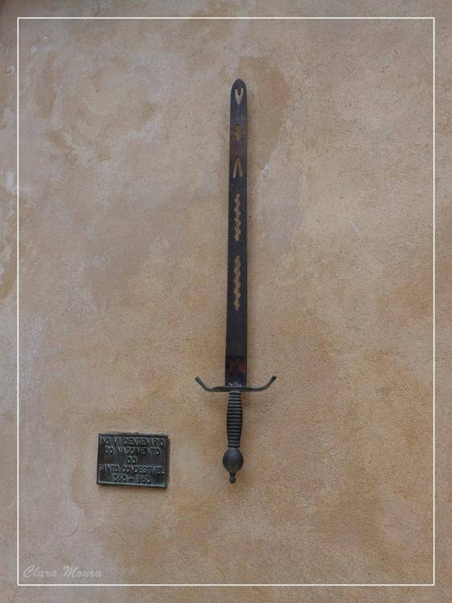

Slide 18
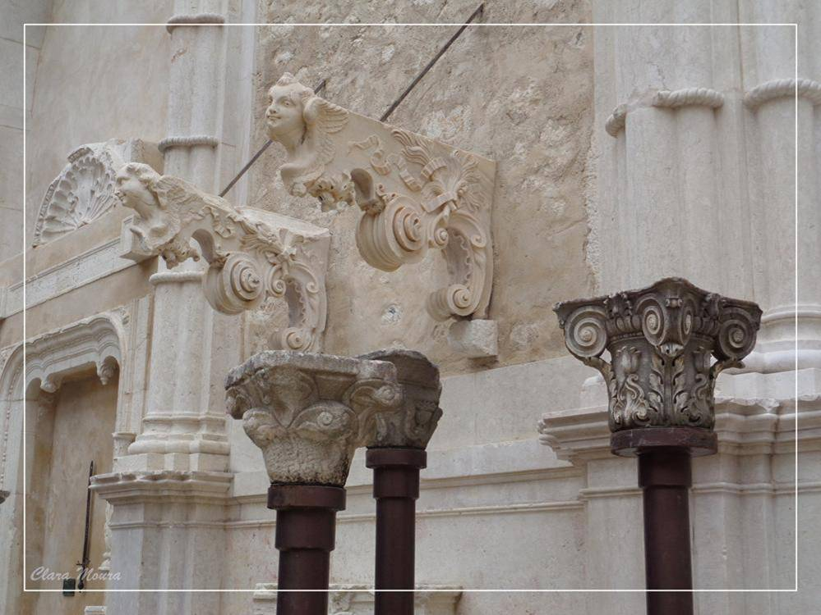
Mísulas e capitéis.
Séc. XVIII, Lisboa.

Slide 19
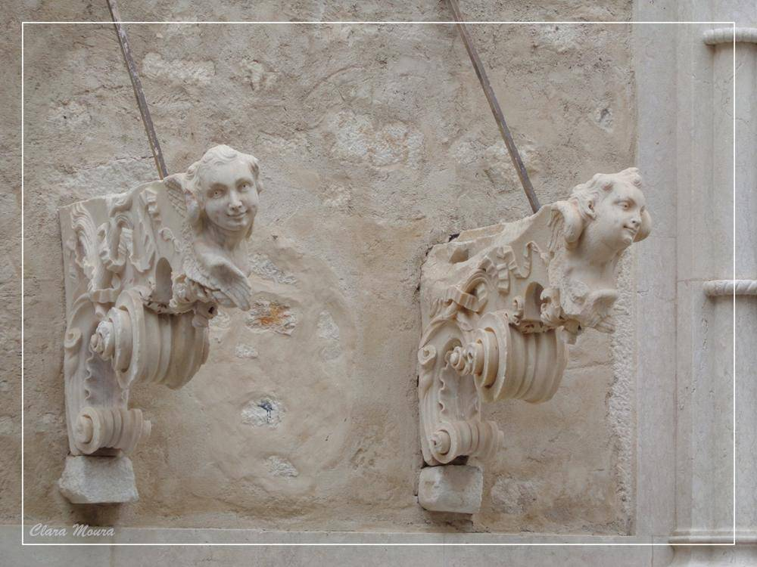

Slide 20
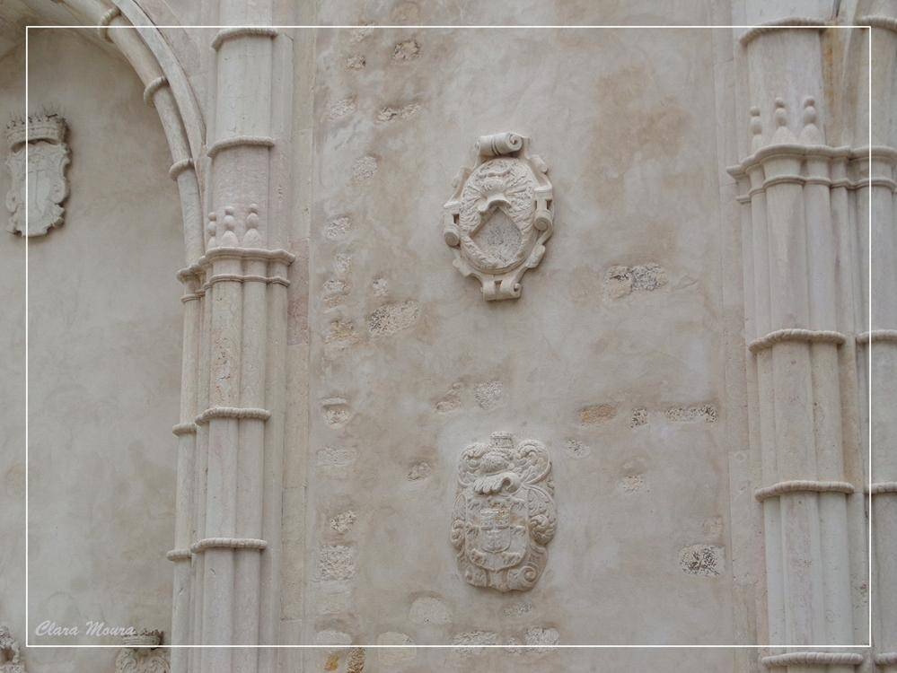

Slide 21
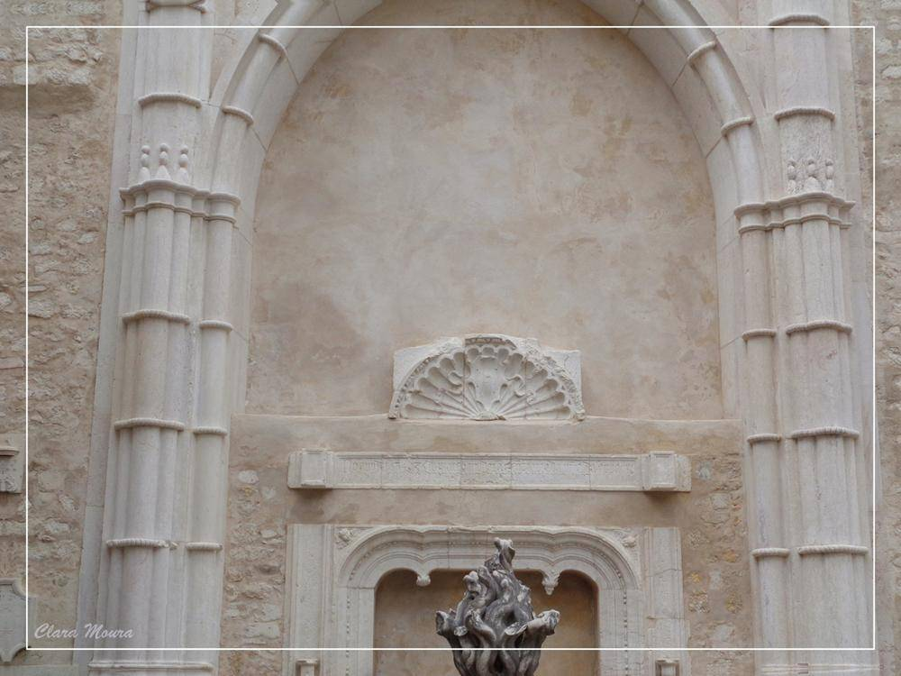

Slide 22
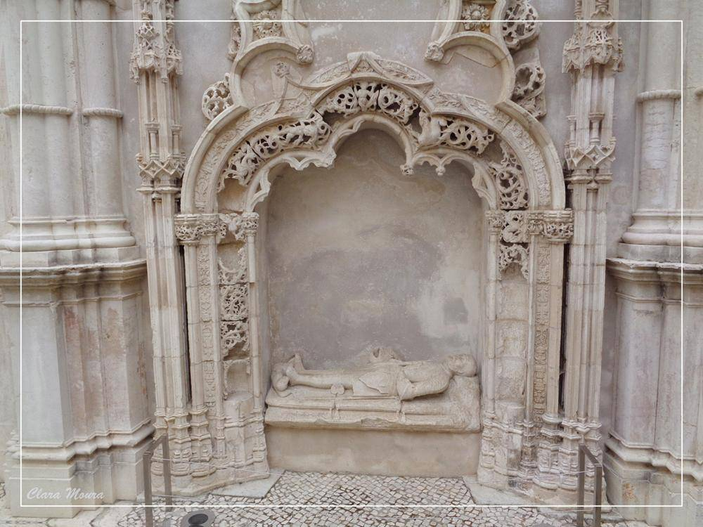
Túmulo de
D. Francisco de Faria
em estilo Manuelino.

Slide 23
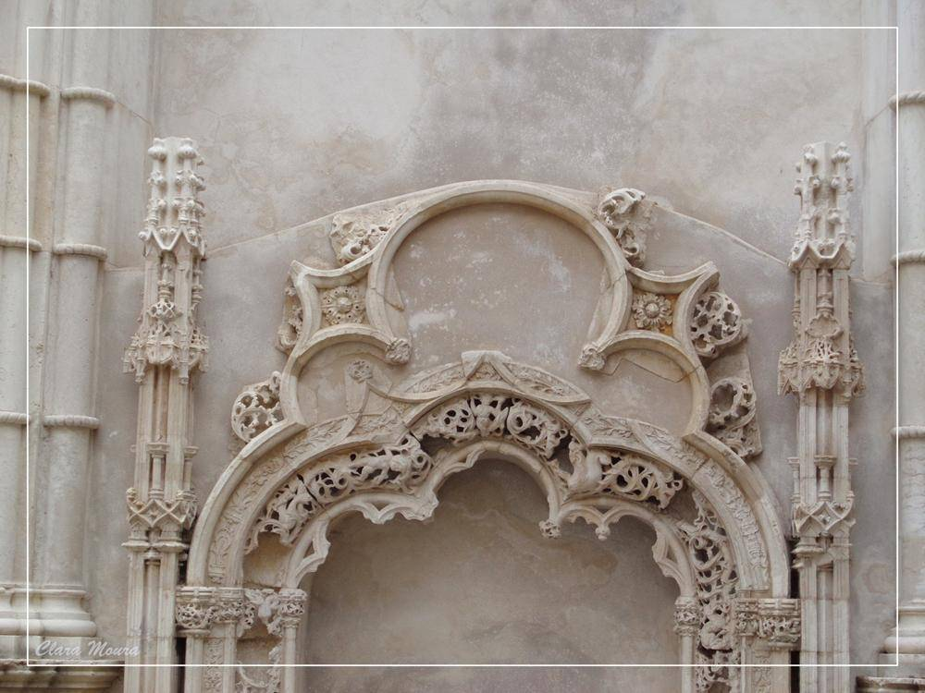
Ornamento superior
do túmulo.

Slide 24
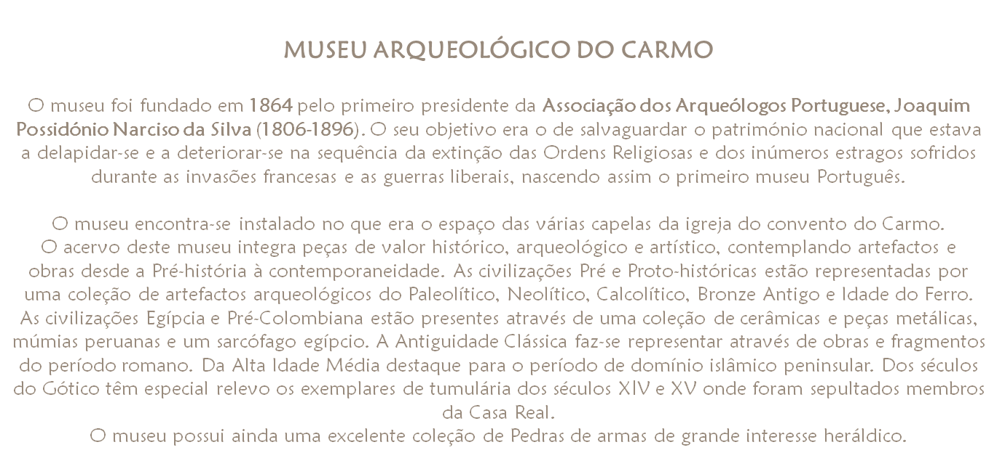

Slide 25
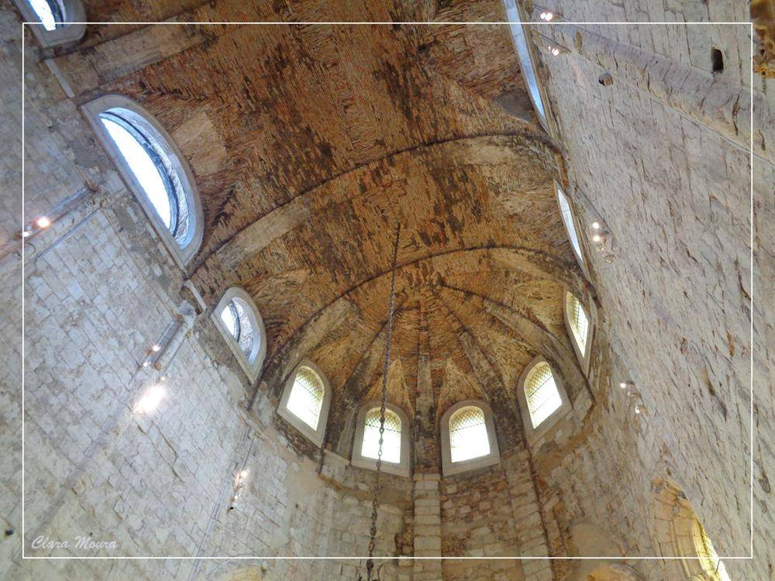
Teto da antiga
capela-mor.

Slide 26
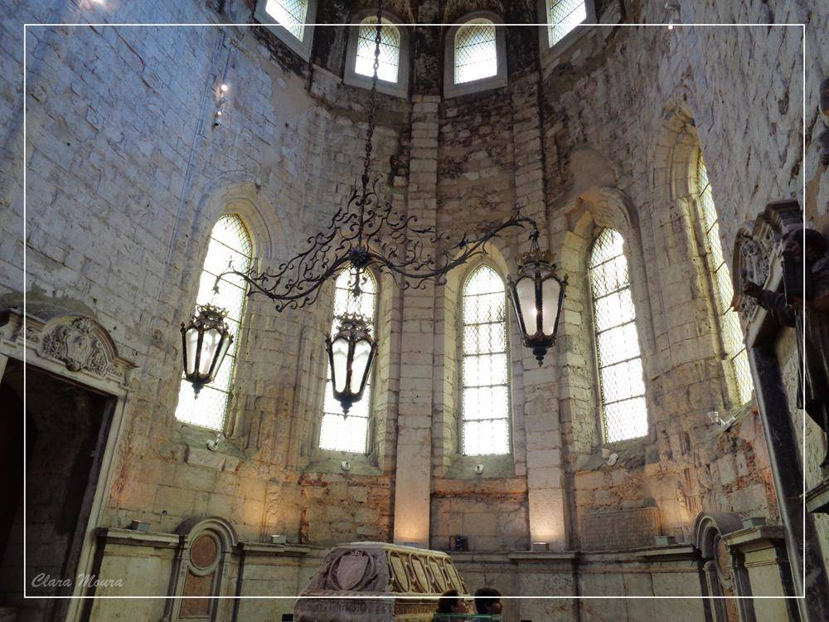
Estão aqui várias
arcas túmulares…

Slide 27
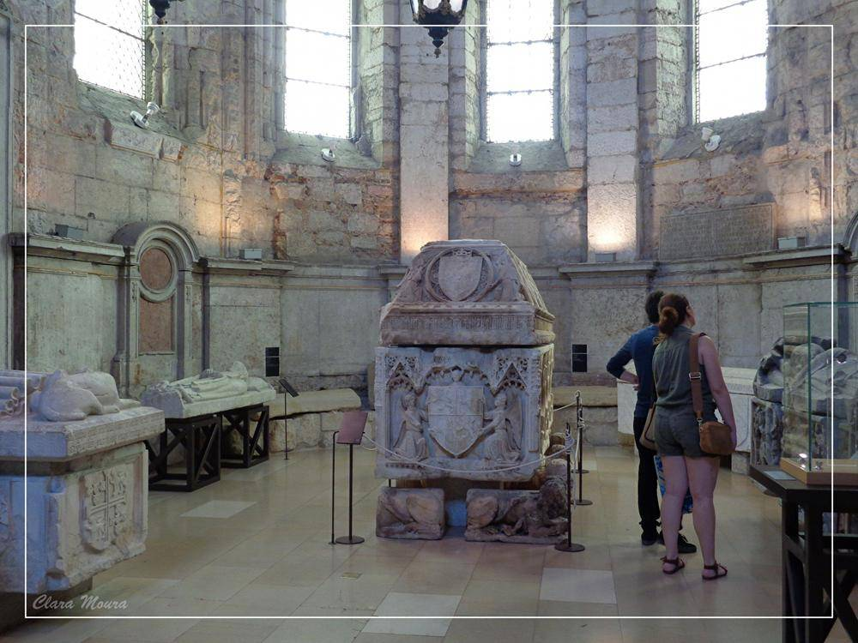
…entre elas e ao centro da capela está a de D. Fernando I, encomendada por
ele próprio.
Obra-prima da escultura gótica em Portugal, pela grande beleza e riqueza dos pormenores, pelo
seu tamanho e
forma.
Chama a atenção
por não ter a repre-sentação do rei na parte superior, mas assim foi decidido por ele.

Slide 28
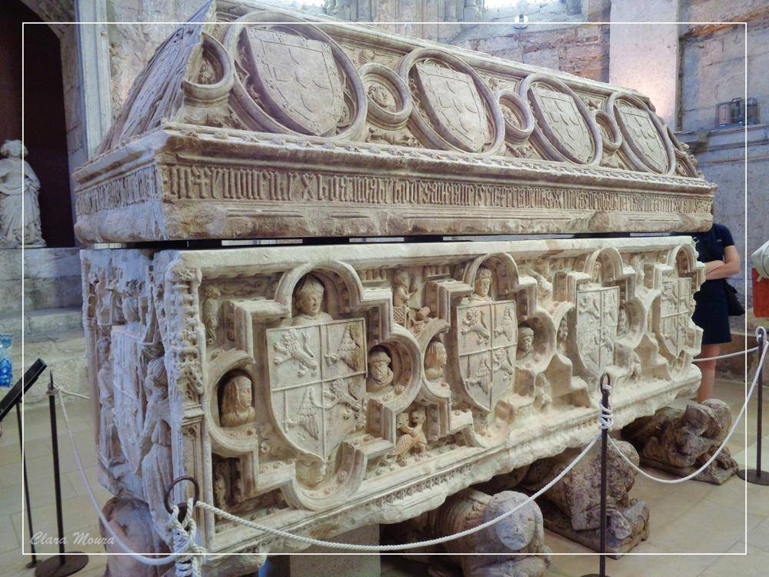
Em 1875 este túmu-lo foi transportado do convento de São Francisco, em Santarém, para este museu, a mando do arquiteto Joaquim Possidónio da Silva, que o encontrou em mau estado de conservação e vandalizado.
A tampa apresenta escudos de Portugal e medalhões, onde podemos ver as figuras de Cristo,
S. Pedro e S. Paulo e o próprio
D. Fernando I…

Slide 29
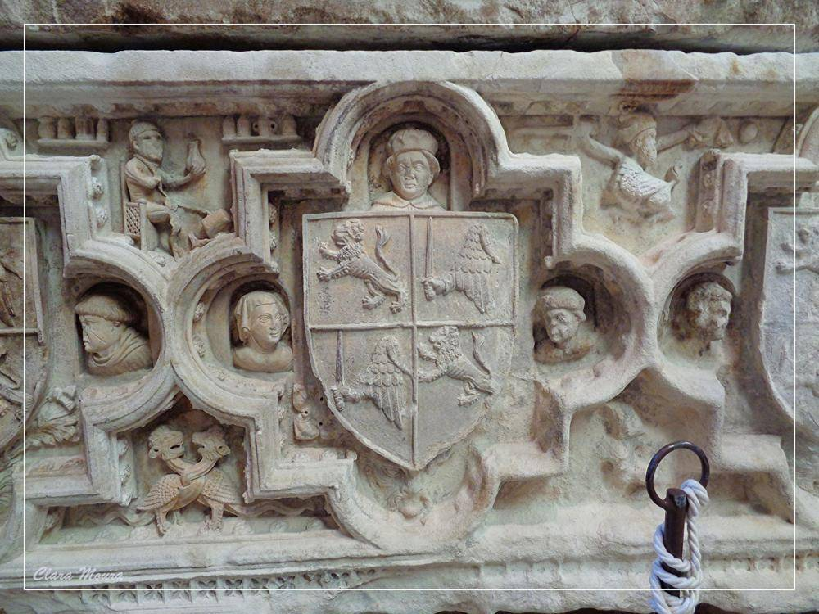
…nas faces laterais
vê-se escudos de Portugal, figuras religiosas e laicas.
Séc. XIV (c.1382).
O túmulo foi restau-rado em 2001/2002.

Slide 30
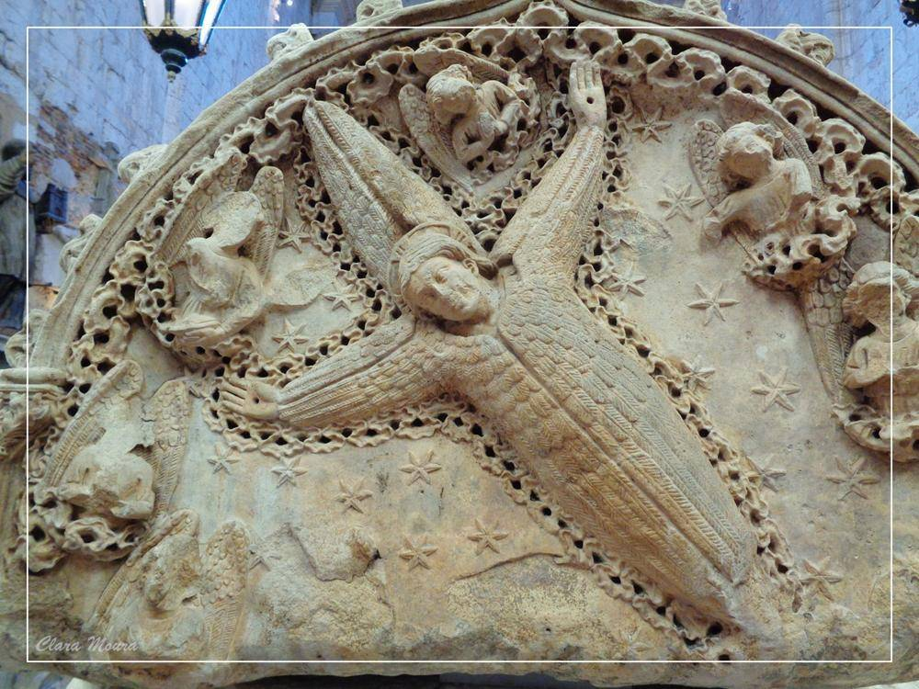
Na testeira da arca
S. Francisco de Assis aparece com grande relevância.

Slide 31
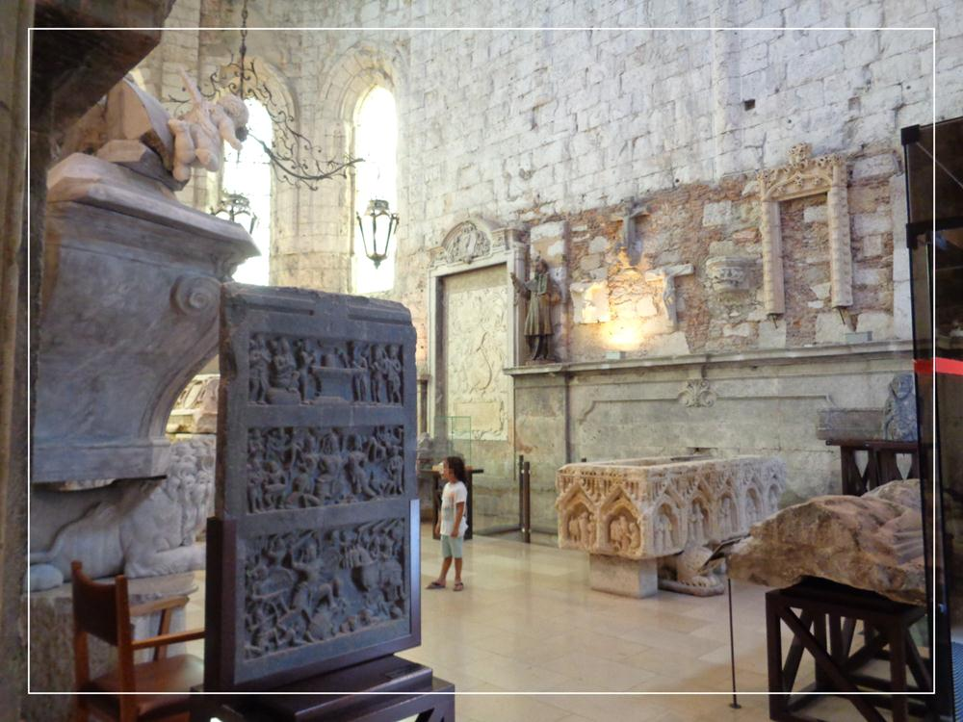

Slide 32
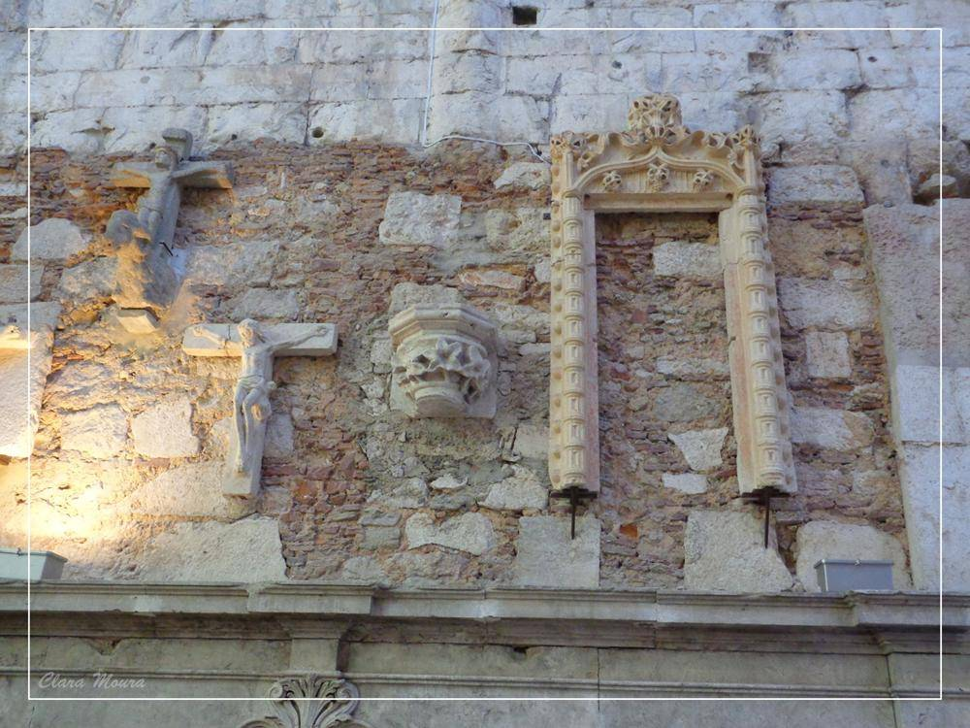

Slide 33
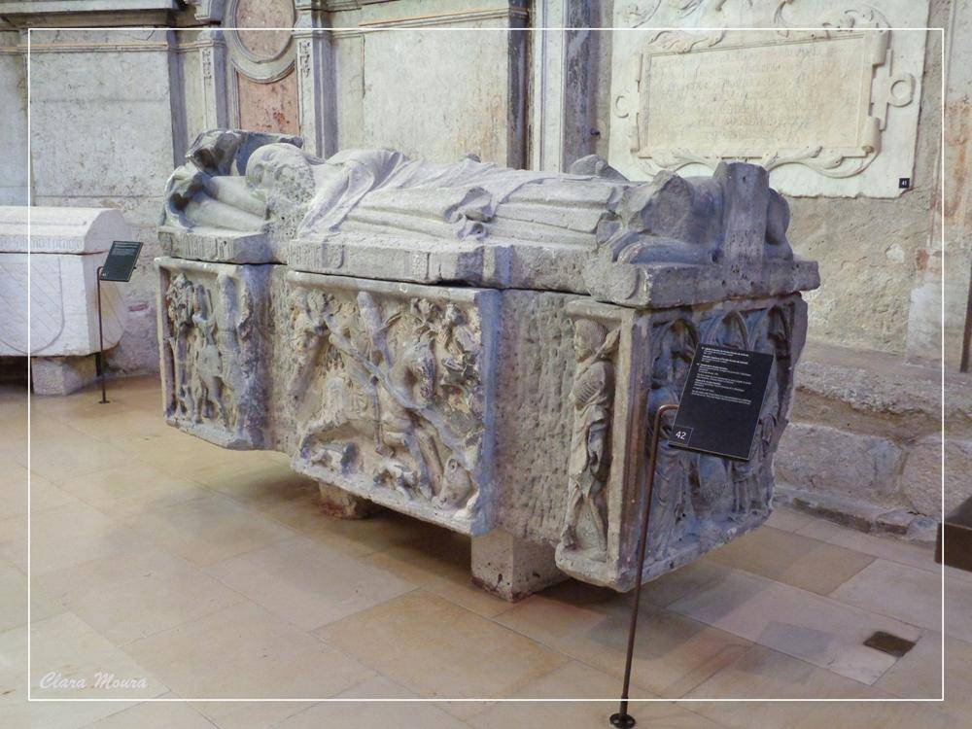
O túmulo de Fernão
Sanches, filho
bastardo do rei
D. Dinis, é da pri-
meira metade do
séc. XIV.

Slide 34
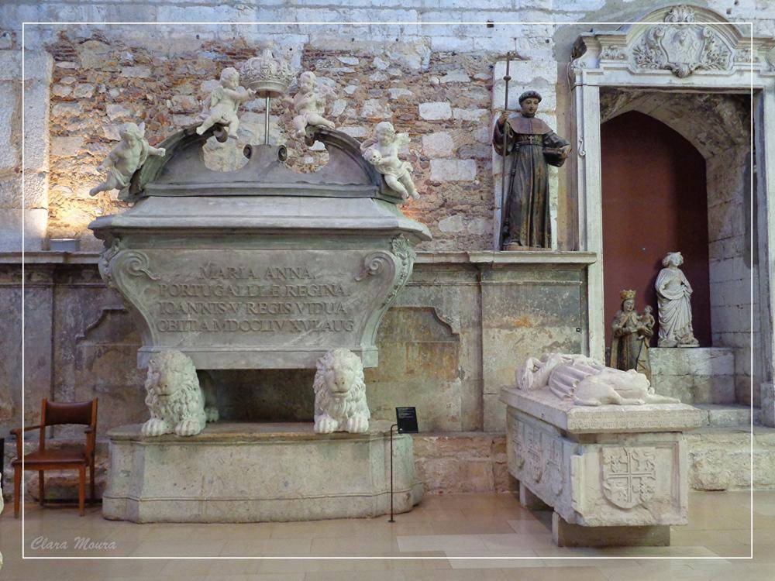
Arca tumular em estilo barroco da
Rainha D. Maria Ana de Áustria.
(Reconstituição).
Séc. XVIII, Lisboa.

Slide 35
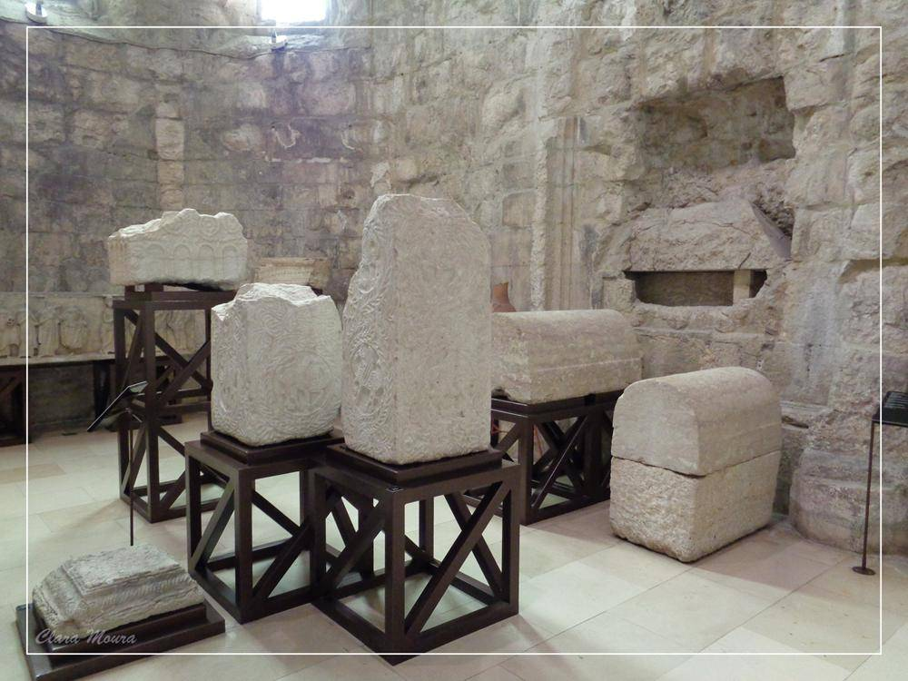
Fragmentos de pila-
res de origem
moçárabe são um testemunho do culto e arte cristã em Lisboa durante o domínio muçulmano.
Séc. X, Lisboa.

Slide 36
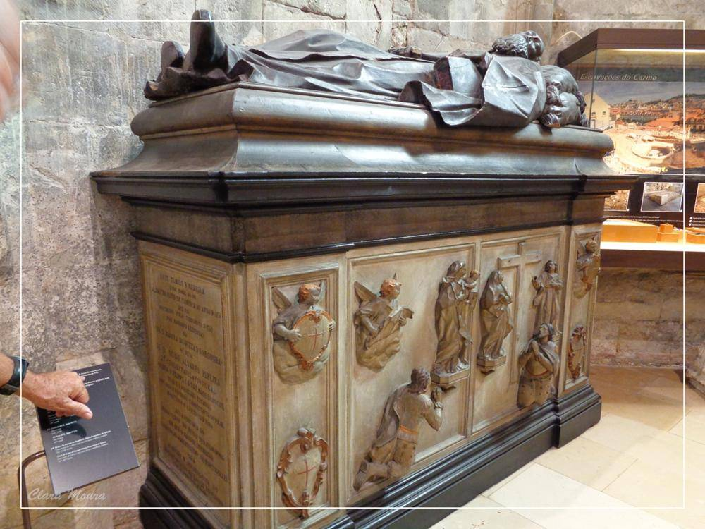
Reprodução em
madeira do túmulo
de D. Nuno Alvares
Pereira

Slide 37
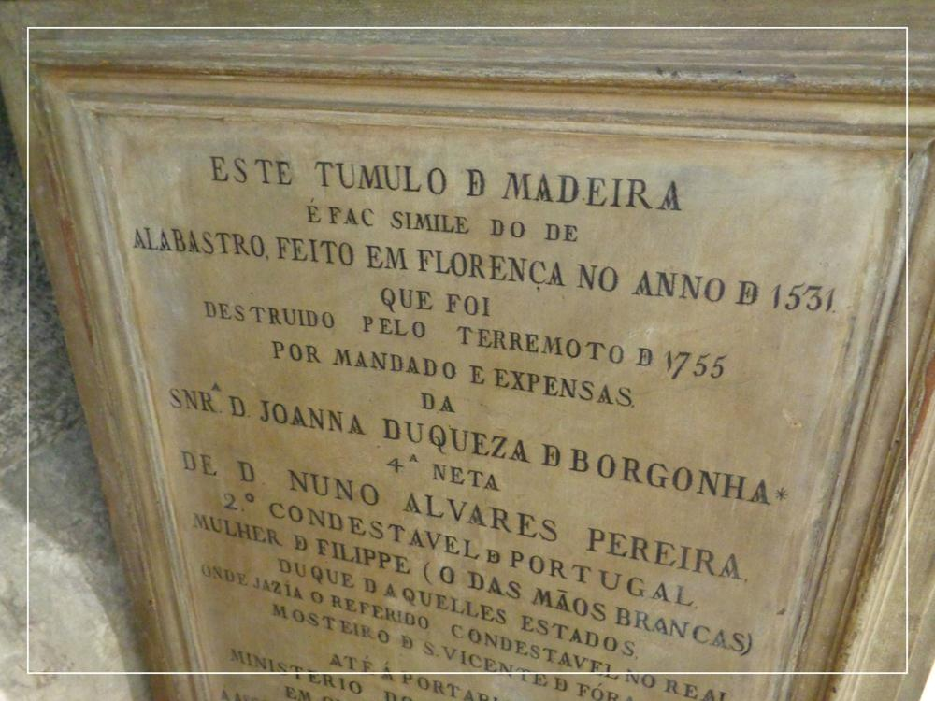

Slide 38
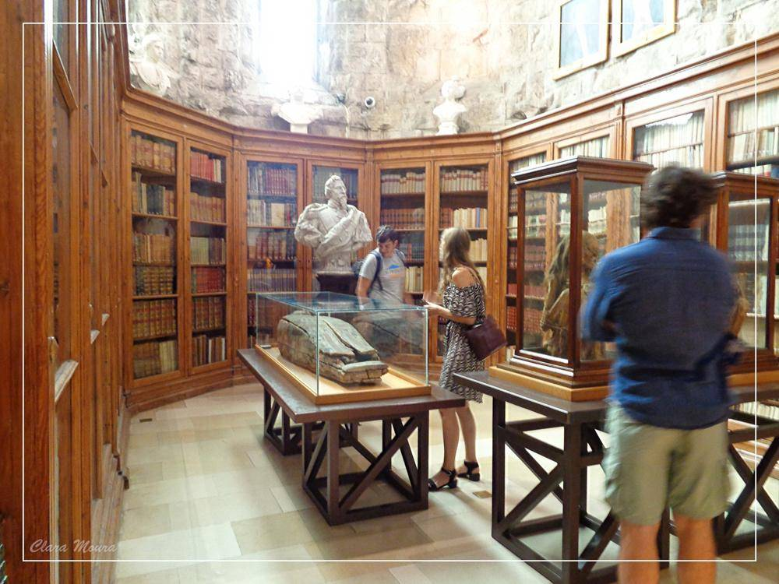
Esta sala dedicada às coleções de dois dos arqueólogos portugueses mais importantes do século XIX, Possidónio da Silva e o Conde de
S. Januário, contam com sarcófagos egípcios e múmias
procedentes do Perú.

Slide 39
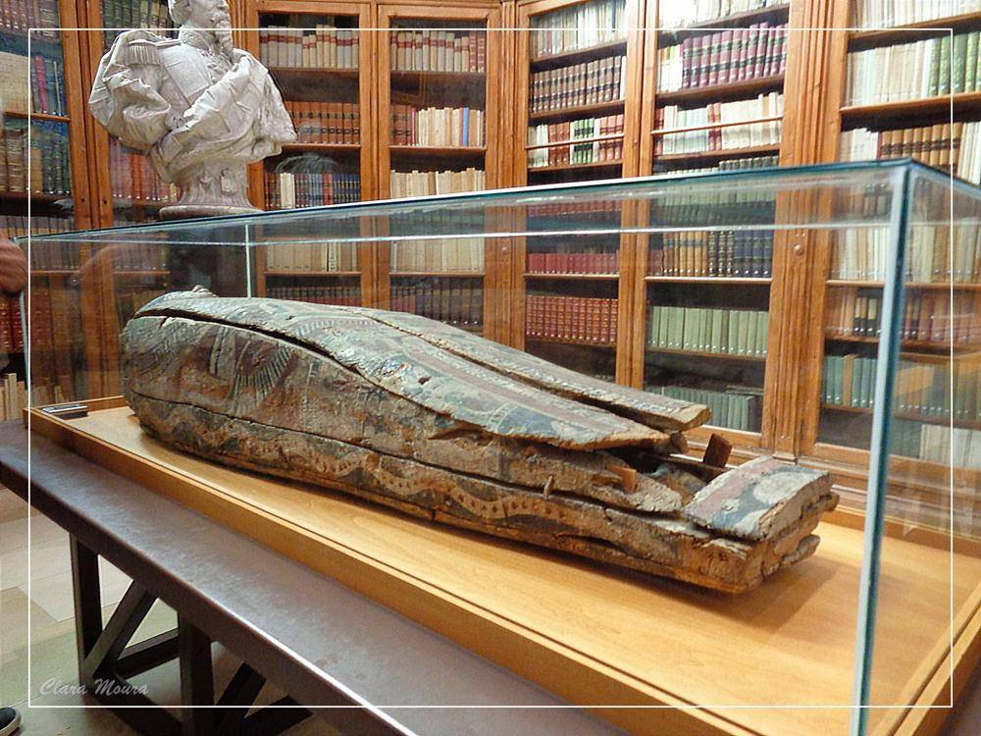
Sarcófago.
Séc. V-IV a.C., Egito.

Slide 40
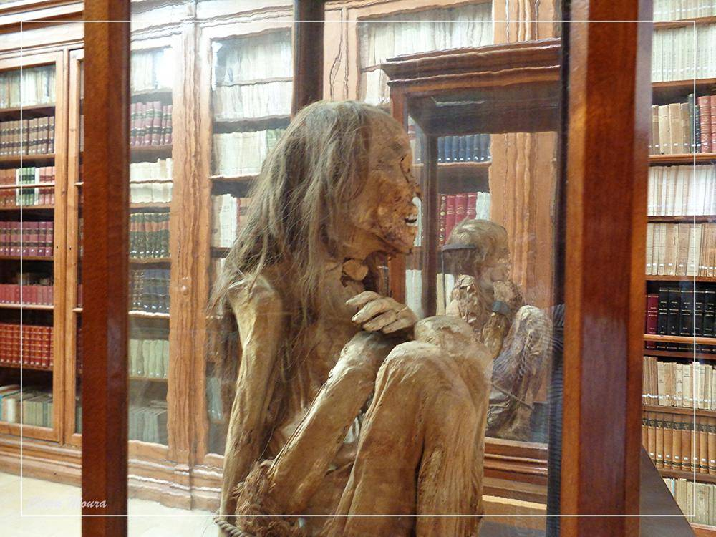
Múmia – mulher.
Séc. XVI, Perú.

Slide 41
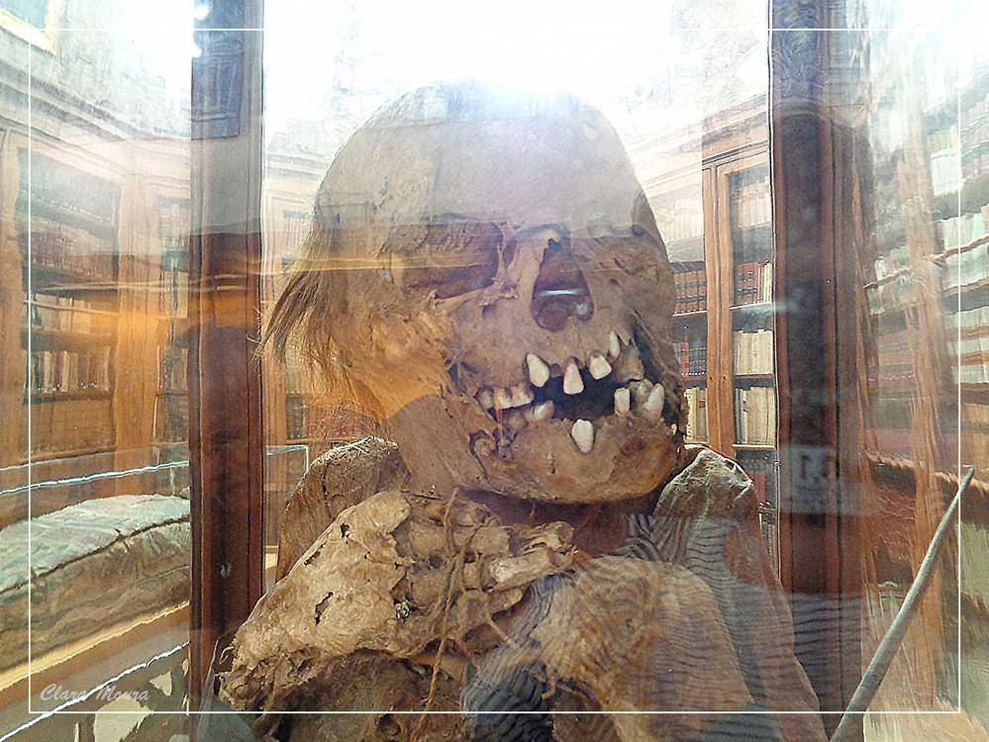
Múmia – criança.
Séc. XVI, Perú.

Slide 42
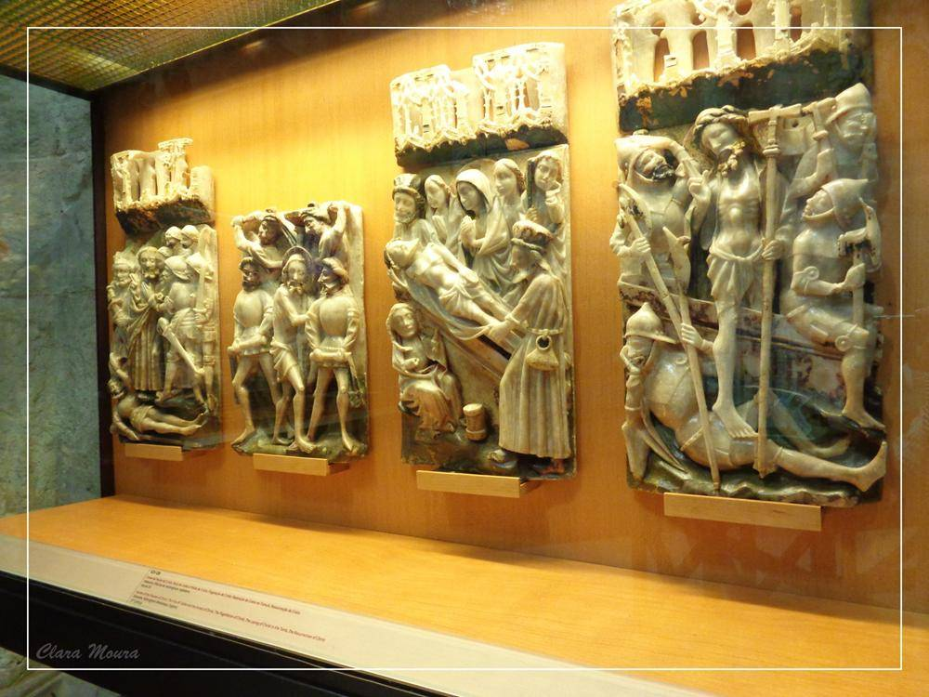
Placas de alabastro
representando a
(esq. para dir.)
“Traição”
“Flagelação”
“Lamentação”
“Ressureição”.

Slide 43
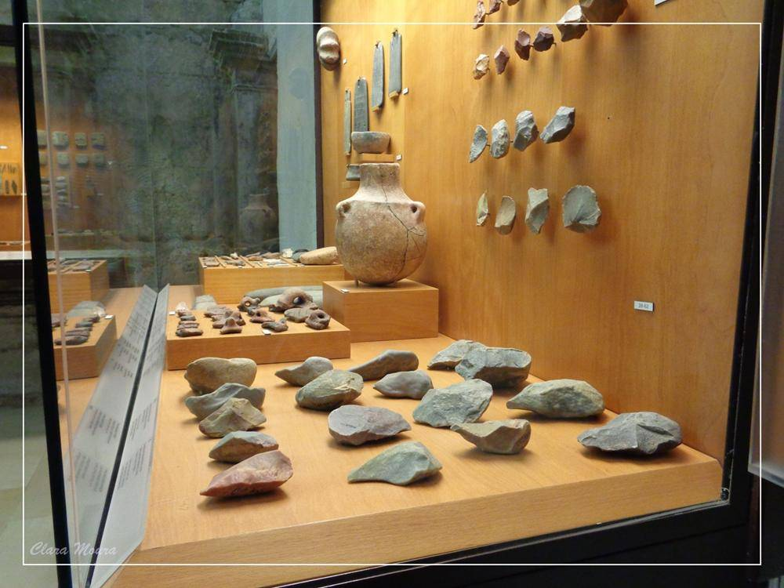
Pedras de armas de grande interesse heráldico.

Slide 44
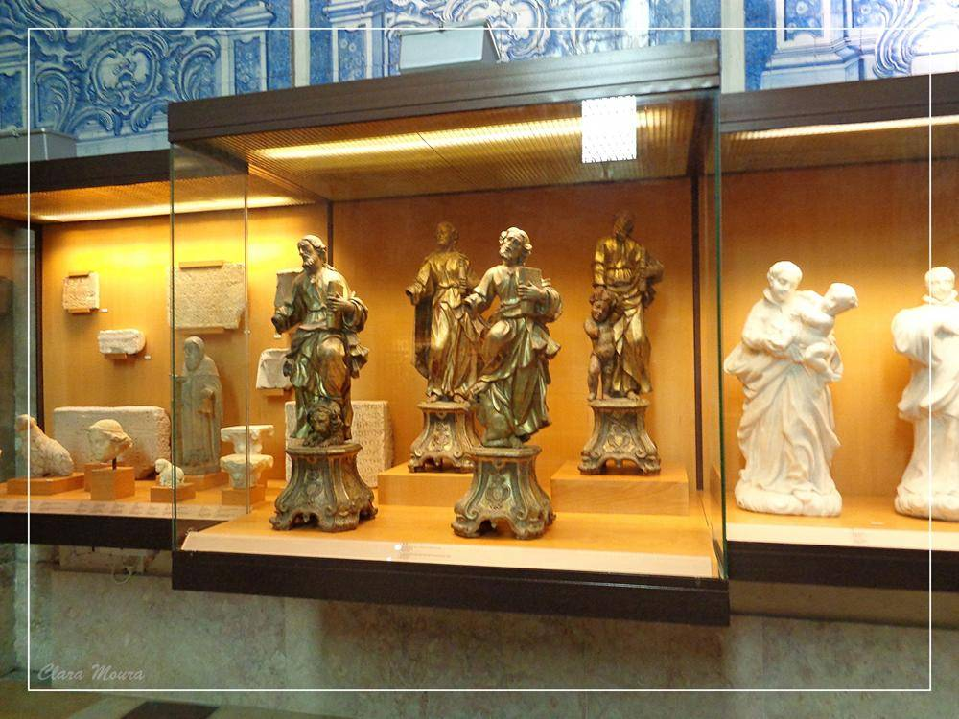
Peças sacras, lápi-des, utensílios pré-históricos contam um pouco da história de Portugal.

Slide 45
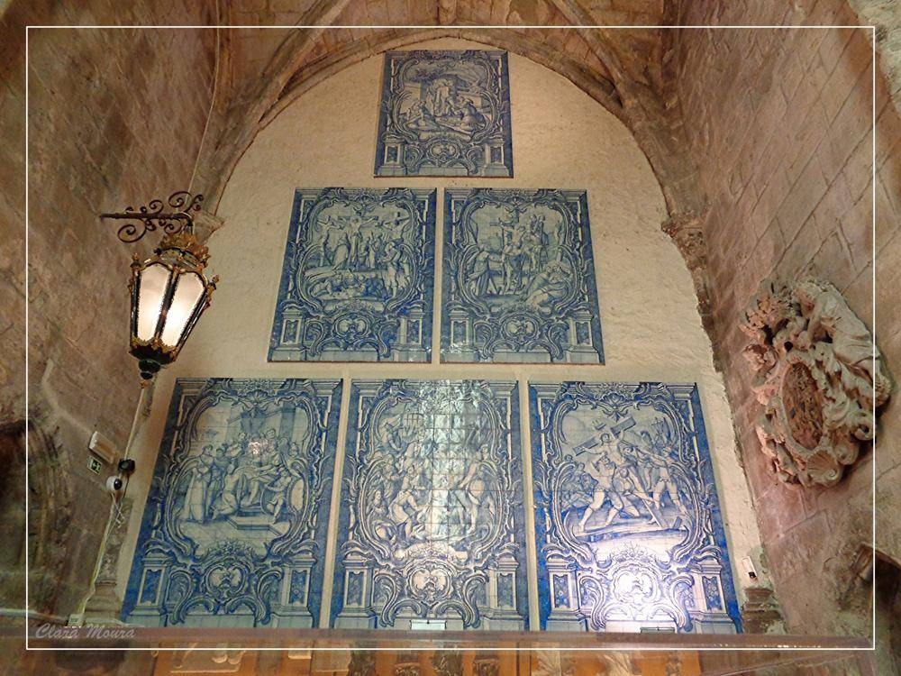
Deposição de Cristo
no túmulo.
Painel dos Passos
da Paixão.
Séc. XVIII, Lisboa.

Slide 46
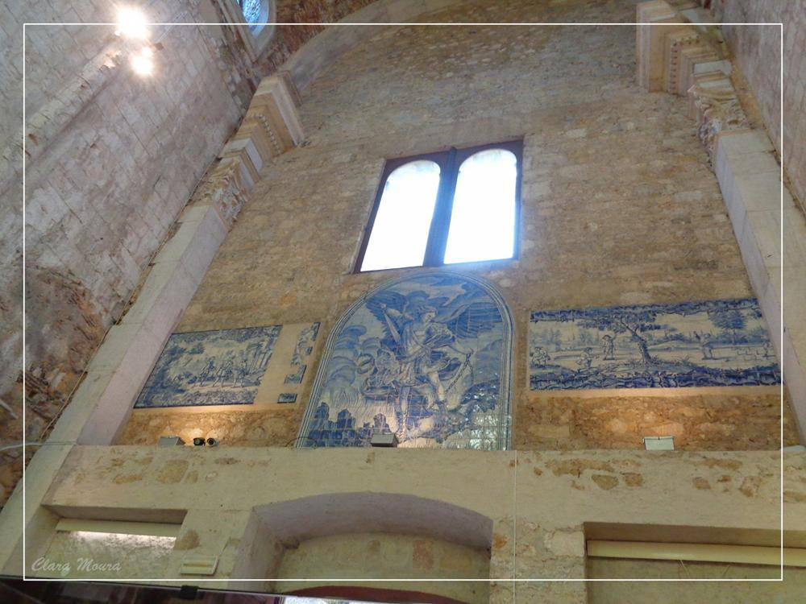

Slide 47
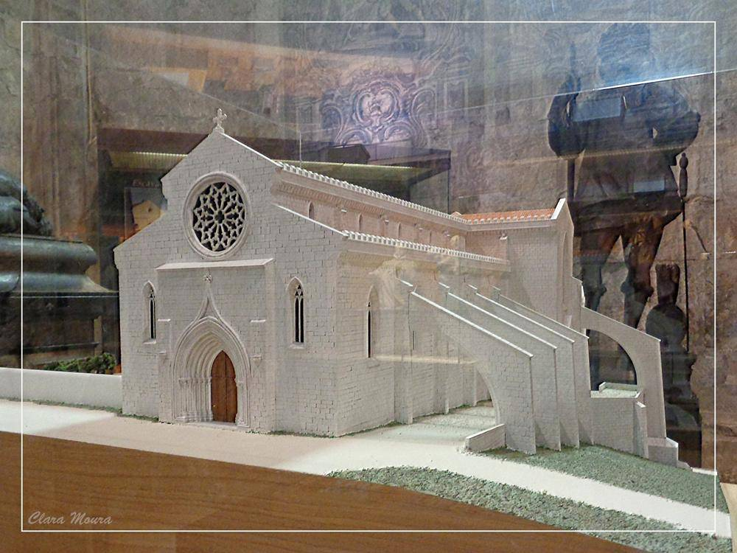
Maqueta da igreja
no séc. XIV.
2001, Lisboa.

Slide 48

Imagens e formação
Clara Moura
Música de fundo
Balada medieval
"A essência da vida"
Fachada posterior.

